Slide 1
Quản Lý File
Teacher: Nguyễn Nhất Hải
Group 5
Nguyễn Thanh Đức Nguyễn Bình Minh Trương Lâm Vũ

Slide 2
Giới Thiệu
Nhu cầu trao đổi dữ liệu , kết nối các máy tính với nhau
Chia sẻ tài nguyên , sửa đổi nội dung

Slide 3
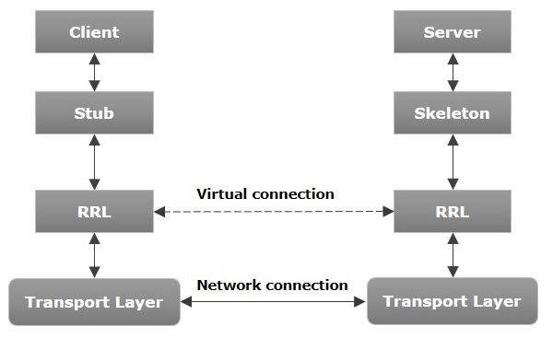
Java RMI
Java Remote Method Invocation
RMI là api bậc cao dựa trên lâp trình socket

Slide 4
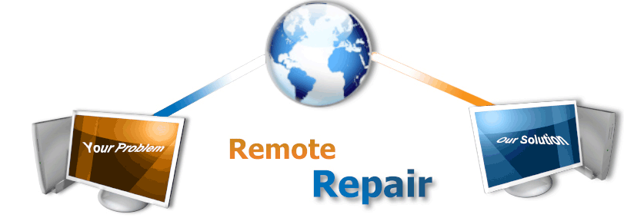
Java RMI
Cho phép truy cập từ xa
Điều hướng từ xa
Xử lý file (thêm, sửa, xoá , tải lên , tải xuống)

Slide 5
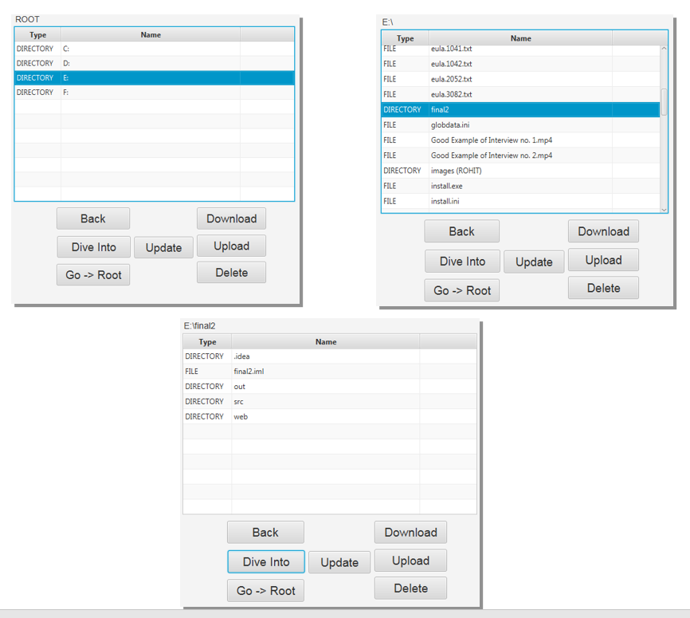
Demo Sản phẩm

Slide 6
Thank You!

